Slide 1
Демонстрационный материал 2
Травянистые растения
Перевозчикова Альбина Акрамовна

Slide 2
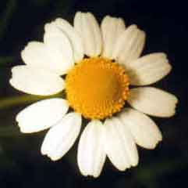
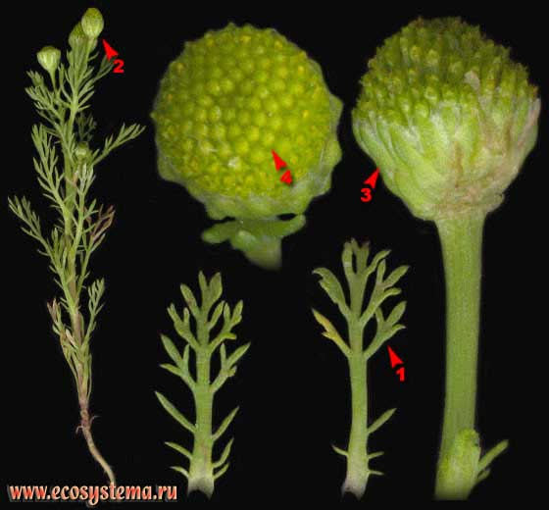
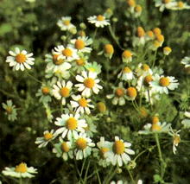
Ромашка
Ромашка пахучая
Желтая скатерка,
Белая оборка,
У оборки той зубцы –
Закругленные концы.
Ромашка ободранная

Slide 3
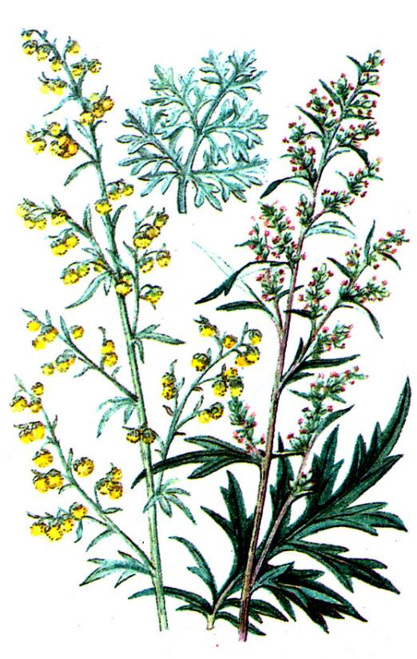
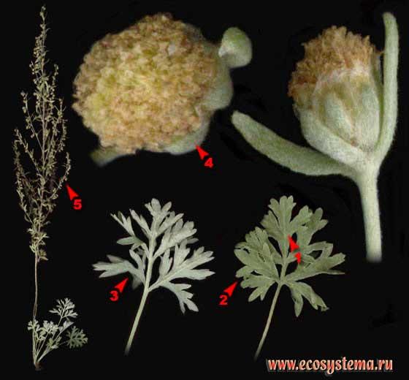
Полынь обыкновенная

Slide 4
Ястребинка

Slide 5
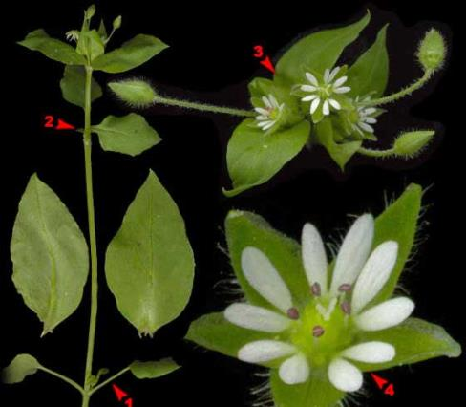
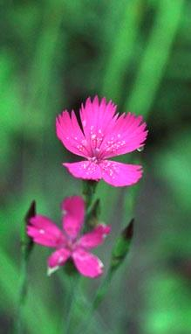
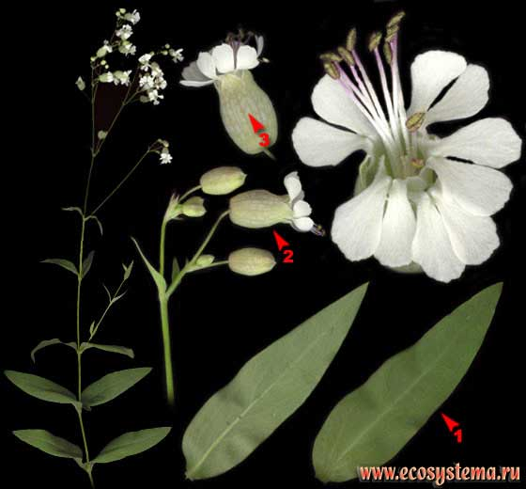
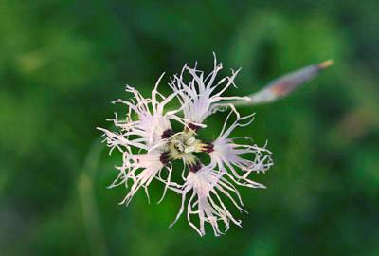
Гвоздичные
Звездчатка
Гвоздика-травянка
Смолевка ползучая
Гвоздика пышная
Эти травы имеют узловатые стебли и простые листья. Цветки с 5-членным (реже 4-членным) околоцветником, одним пестиком и 5-10 тычинками. Самым ярким представителем является гвоздика пышная. Гвоздика разноцветная, гвоздика пышная, звездчатки используются в медицине.

Slide 6
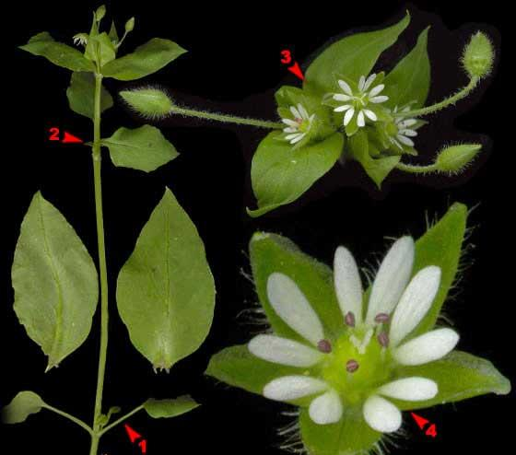
Звездчатка

Slide 7
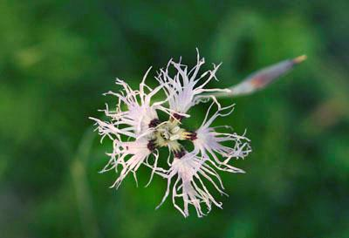
Гвоздика пышная

Slide 8
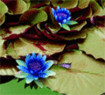
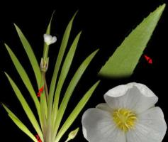
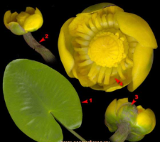
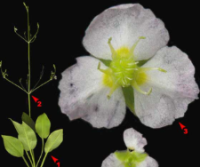
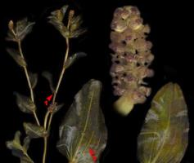
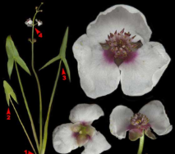
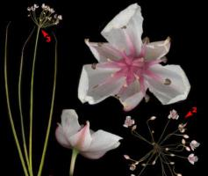
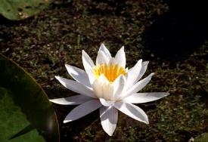
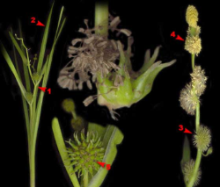
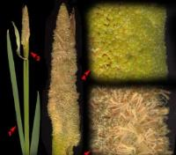
Водная растительность
В округе представлена группами из водных растений, которые называются гидрофитами. Погруженные растения подразделяются на укореняющиеся в донном грунте (полушник озерный, телорез, шильник водяной); неприкрепленные (роголистник погруженный, пузырчатка обыкновенная). Среди них большинство укореняется в грунте (кувшинки, кубышки, рдесты), кроме плавающих на поверхности листьев они имеют и подводные. Корни гидрофитов или слабоветвистые, или имеют толстые корневища, выполняющие не только функцию закрепления, но и хранилища запасных веществ.
телорез
частуха подорожниковая
кубышка
рдест
сусак зонтичный
стрелолист
кувшинка
ежеголовик
рогоз

Slide 9
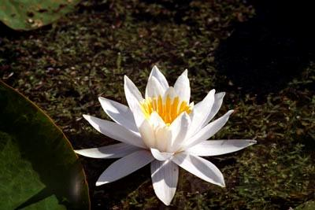
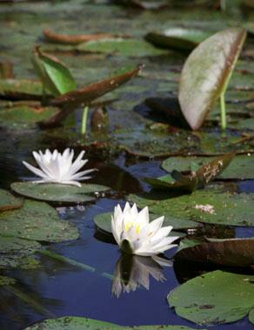
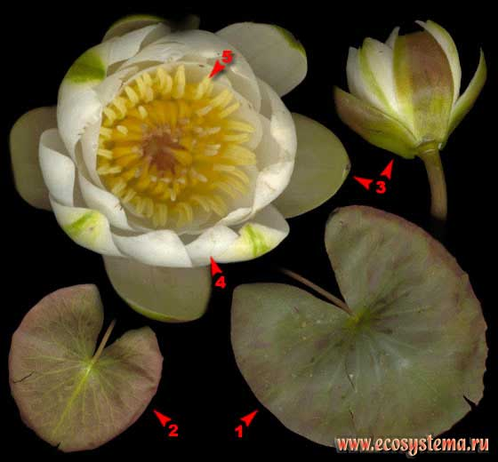
Кувшинка
Под водой – змея таится,
Над водой – краса-девица
В блузке белоснежной,
Близ травы прибрежной.
кувшинка белая
кувшинка белоснежная

Slide 10
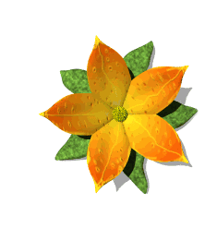
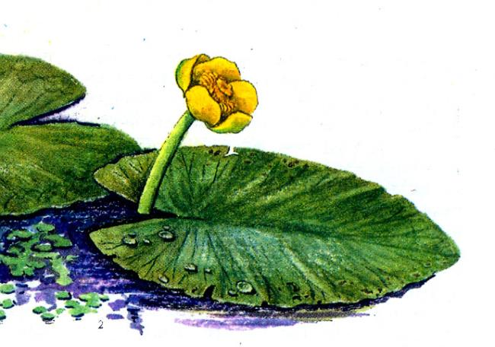
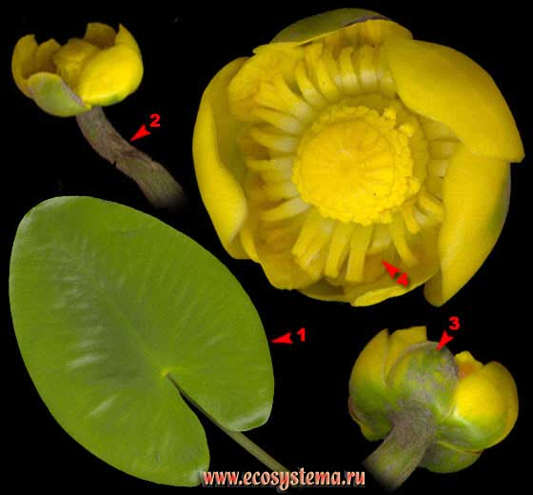
Кубышка

Slide 11
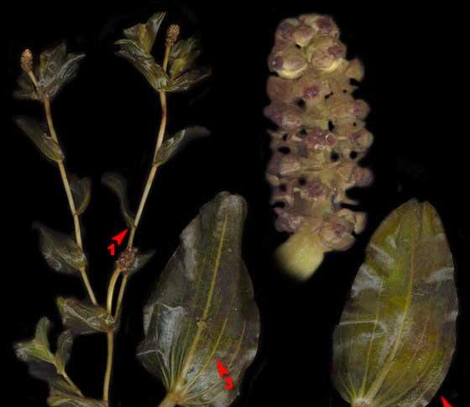
Рдест

